Slide 1
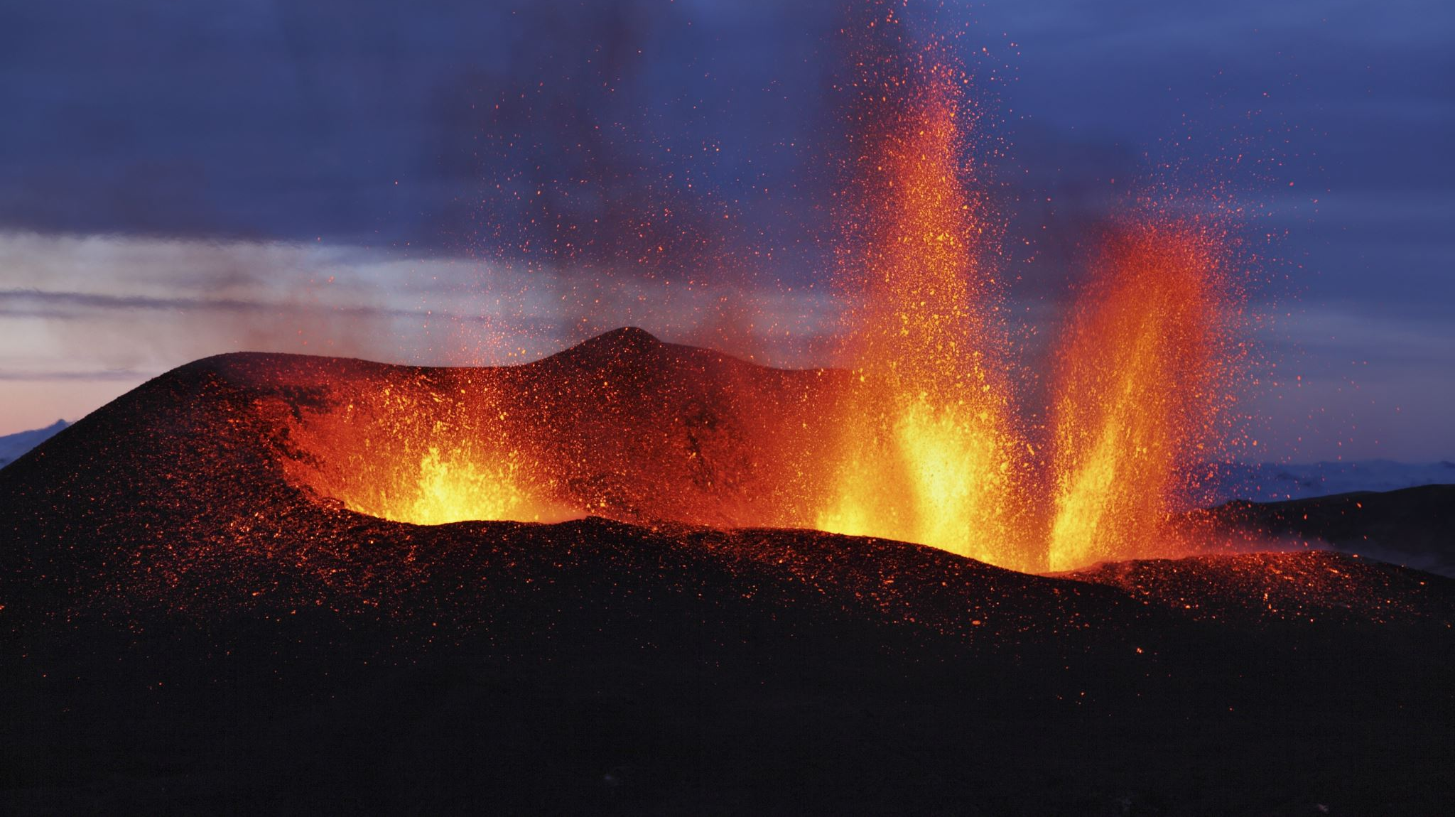
Vulkane in Südeuropa

Slide 2

Vulkane in Italien Ätna
Der Ätna (italienisch Etna oder auch Mongibello) ist mit rund 3357 Metern (2021) über dem Meeresspiegel der höchste aktive Vulkan Europas.
Lage: Italien (‎Sizilien‎)‎
Besonderheiten: höchster Vulkan Europas.
Letzter Ausbruch: 2022/anhaltend

Slide 3
Vulkane in Italien Vesuv
Der Vesuv liegt über einer vulkanisch aktiven Subduktionszone zwischen der afrikanischen und der eurasischen Kontinentalplatte.
Lage: Italien (Golf von Neapel‎)‎
Besonderheiten: er ist ein aktiver Vulkan auf dem europäischen Festland.
Letzter Ausbruch: 1944

Slide 4

Vulkane in Spanien Teide
Der Pico del Teide, ist mit 3715 m die höchste Erhebung auf der kanarischen Insel Teneriffa.
Lage: Spanien (‎Teneriffa)
Besonderheiten: höchste Berg auf spanischem Staatsgebiet.
Letzter Ausbruch: Vor mehr als 100 Jahren.
"Dieses Foto" von Unbekannter Autor ist lizenziert gemäß CC BY-SA

Slide 5
Vulkane in Spanien Cumbre Vieja
Die Cumbre Vieja ist eine knapp 2000 Meter hohe und etwa 14 Kilometer lange Vulkankette im Süden der zu Spanien gehörenden Kanareninsel La Palma.
Lage: Spanien (‎La Palma)
Besonderheiten: die Vulkanaktivität begann vor 150.000 Jahren und hält bis heute an.
Letzter Ausbruch: 2021
"Dieses Foto" von Unbekannter Autor ist lizenziert gemäß CC BY-SA

Slide 6
Vulkane in Spanien Teneguía
Der Teneguía ist ein Vulkan an der Südspitze der Kanareninsel La Palma. Der 428 Meter hohe Schlackenkegel entstand im Jahre 1971.
Lage: Spanien (‎La Palma)
Besonderheiten: die Lavamassen vergrösserten die Südspitze von La Palma deutlich.
Letzter Ausbruch: 1971
"Dieses Foto" von Unbekannter Autor ist lizenziert gemäß CC BY-SA

Slide 7
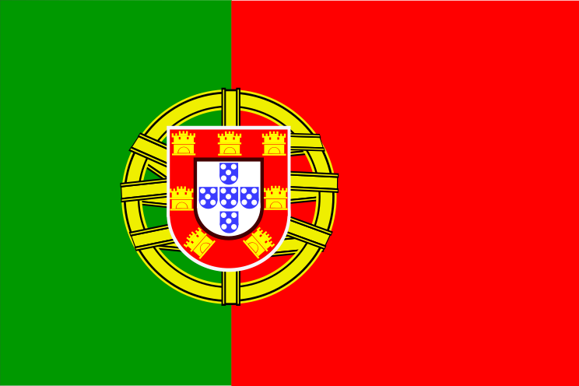
Vulkane in Portugal Cabeço Gordo
Der Cabeço Gordo, in freier Übersetzung aus dem Portugiesischen fetter Kopf, ist der höchste Berg der Insel Faial, Azoren.
Lage: Portugal (‎Insel Faial)
Besonderheiten: der Explosionskrater im Zentrum der Insel ist 2 km breit und fällt 400 m steil ab und wurde zum Naturreservat erklärt.
Letzter Ausbruch: 1957/58
"Dieses Foto" von Unbekannter Autor ist lizenziert gemäß CC BY-SA

Slide 8
Vulkane in Portugal Ponta do Pico
Ponta do Pico ist ein Stratovulkan auf der gleichnamigen Azoren-Insel Pico.
Lage: Portugal (‎Insel Pico)
Besonderheiten: höchster Berg Portugals und des Mittelatlantischen Rückens.
Letzter Ausbruch: 1720
"Dieses Foto" von Unbekannter Autor ist lizenziert gemäß CC BY-SA

Slide 9
Vulkane in Portugal Capelinhos
Der Vulcão dos Capelinhos ist ein Vulkan auf der Azoreninsel Faial.
Lage: Portugal (‎Insel Faial)
Besonderheiten: der Vulkan Capelinhos, der 1957 aus dem Meer wuchs.
Letzter Ausbruch: 1957
"Dieses Foto" von Unbekannter Autor ist lizenziert gemäß CC BY-SA

Slide 10

Vulkane in Griechenland Santorin
Der Vulkan von Santorin gehört zu einem vulkanischen Inselbogen in der südlichen Ägäis.
Lage: Griechenland (‎Insel Ägäis)
Besonderheiten: in der Mitte des Inselrunds liegen die beiden erst nach der Minoischen Eruption entstandenen Inseln Palea, Kameni und Nea Kameni.
Letzter Ausbruch: 1950
"Dieses Foto" von Unbekannter Autor ist lizenziert gemäß CC BY-SA

Slide 11
Vulkane in Griechenland Nisyros
Nisyros ist eine rein vulkanisch gebildete Insel, die wesentlich jünger ist als das benachbarte Kos.
Lage: Griechenland (griechische Insel in der Ägäis)
Besonderheiten: es sind die weiten Felder von Basalt-Kissenlaven, die Zeugnisse der Entstehung dieser Insel ablegen.
Letzter Ausbruch: 1950
"Dieses Foto" von Unbekannter Autor ist lizenziert gemäß CC BY-SA

Slide 12
Vulkane in Griechenland Methana
Die Vulkanhalbinsel Methana gehört zum westlichsten Ausläufer des vulkanisch aktiven Inselbogens der Ägäis.
Lage: Portugal (‎Ägäis)
Besonderheiten: Es gibt etwa 30 strukturierte Vulkankegel auf der Halbinsel.
Letzter Ausbruch: 1700
"Dieses Foto" von Unbekannter Autor ist lizenziert gemäß CC BY-SA

